Slide 1
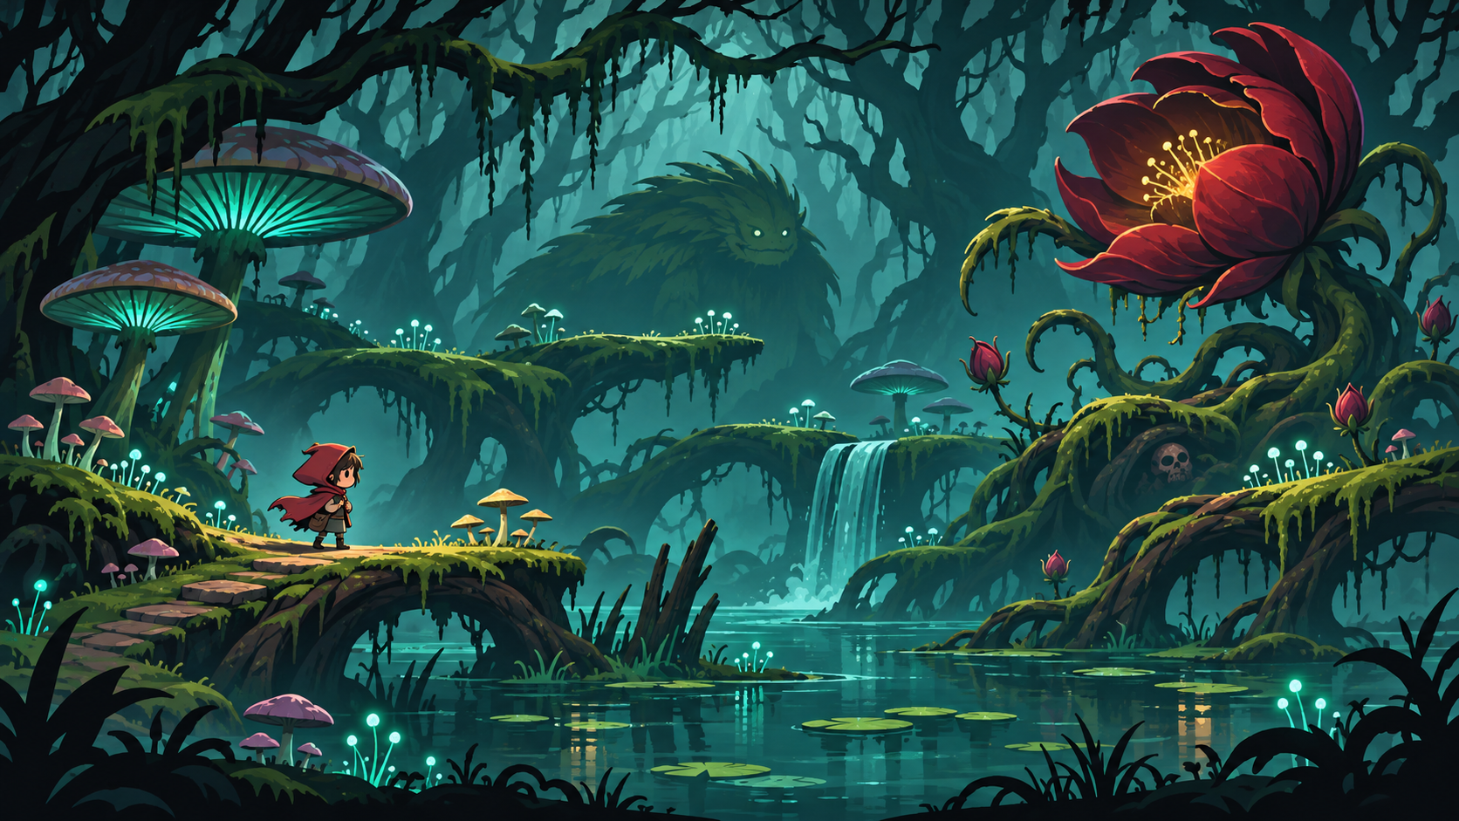
2D GAME PROGRAMMING / DESIGN DOCUMENT
Weird Forest
추격 × 잠입 × 환경 상호작용
Python · pico2d | 상세 기획 및 개발 계획
※ 게임 화면 및 캐릭터 이미지는 기획 단계의 컨셉아트

Slide 2
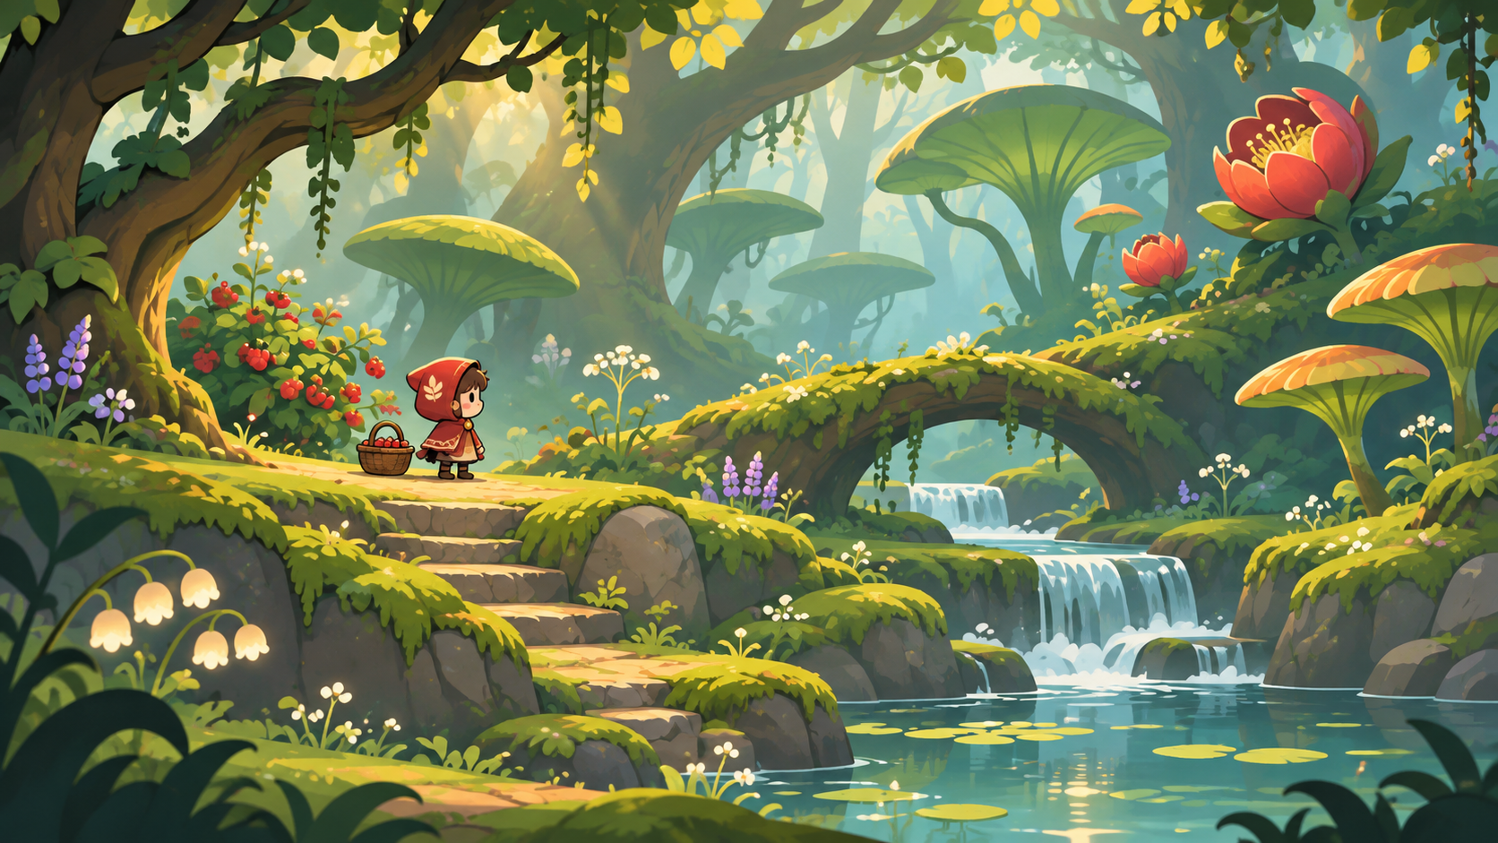
01 OVERVIEW
프로젝트 개요
스토리형 2D 횡스크롤 탈출 어드벤처 / 1인 플레이
한 줄 기획
열매를 따러 나온 작은 망토 소년·소녀가 기묘하게 변한 숲에서 살아 움직이는 지형을 이용하며 괴물을 피해 집으로 돌아간다.
승리·플레이 목표
초반: 열매 채집과 숲 탐험
중반: 꽃 괴수의 추격에서 탈출
후반: 호수 괴물의 감시를 피해 귀환
WEIRD FOREST · GAME DESIGN DOCUMENT
02

Slide 3
02 USP
USP · 이 게임만의 핵심 가치
분위기 변화가 게임 규칙과 플레이 방식까지 바꾼다
01 살아 있는 지형
02 서로 다른 위험
03 분위기와 서사
버섯은 높이 뛰는 발판, 꽃은 열리고 닫히는 플랫폼. 같은 지형을 탐험에서는 이동 수단으로, 추격에서는 탈출 수단으로 활용한다.
꽃 괴수는 빠른 추격과 점프, 늪 괴물은 관찰과 엄폐가 핵심. 두 적의 규칙이 달라 플레이 경험에 리듬이 생긴다.
햇살 비치는 숲에서 어둡고 기묘한 숲으로 전환. 열매 채집이라는 평범한 목표가 생존과 귀환으로 변한다.
기록 경쟁 없음 · 한 번의 완결된 모험을 우선
WEIRD FOREST · GAME DESIGN DOCUMENT
03

Slide 4
03 GAME LOOP
핵심 플레이 루프
관찰 → 판단 → 조작 → 안전 구간으로 반복되는 짧은 게임 루프
01
02
03
04
관찰
→
판단
→
실행
→
진행
지형·괴물의 반응 파악
점프·슬라이드·엄폐 선택
장애물 통과 또는 발각 회피
체크포인트·다음 구간
플레이어 경험의 흐름
평화로운 채집 → 낯선 환경 → 급박한 추격 → 숨죽인 잠입 → 귀환
WEIRD FOREST · GAME DESIGN DOCUMENT
04

Slide 5
04 CONTROLS
조작 체계 · 키 매핑
조작은 적게, 상황 판단과 타이밍은 다양하게
A / D, ← / →
좌우 이동
걷기·방향 전환
SPACE
점프
낭떠러지·바위·꽃 발판 통과
SHIFT (누름)
달리기
추격전 및 짧은 속도 구간
CTRL (이동 중)
슬라이드
낮은 나무줄기·덩굴 밑 통과
E
상호작용
열매 채집·앞길의 덩굴 제거
S (엄폐 영역)
웅크리기/숨기
호수 나무 뒤에서 시야 회피
ESC
일시정지
재개·재시작·종료 메뉴
WEIRD FOREST · GAME DESIGN DOCUMENT
05

Slide 6
05 RULES
기본 규칙 · 실패와 클리어
플레이어가 이해할 수 있는 명확한 조건을 먼저 정의
이동과 상호작용
위험과 피해
평지·돌다리 이동 / 공중 점프 / 달리기 / 슬라이드
E는 상호작용 가능 거리일 때만 활성화
덩굴 제거 중에는 짧은 동작 연출
꽃 괴수 접촉 / 함정에 추락 / 늪덩이 피격
확정: 한 번 피격 시 해당 구간 체크포인트 복귀
무적 시간·체력 시스템은 우선 제외
체크포인트 / 재시도
클리어 조건
추격 시작 전·호수 진입 시 등에 배치
게임오버 후 직전 지점부터 빠르게 재시작
긴 컷신 반복 없이 재도전
마지막 구간을 통과해 오두막에 도착
짧은 엔딩 연출 후 타이틀·종료 선택
기록·랭킹·복잡한 엔딩 분기는 제외
WEIRD FOREST · GAME DESIGN DOCUMENT
06

Slide 7
06 LEVEL STRUCTURE
스테이지 전체 구성
4개 구간 / 서로 다른 긴장감 / 짧은 완결형 진행
01
평화로운 숲
02
꽃 괴수의 숲
채집 · 기본 조작
액션 · 추격
안전한 점프, 열매, 첫 상호작용
덩굴 제거, 슬라이드, 버섯 점프
03
안개 낀 호수
04
마지막 귀갓길
감시 · 잠입
응용 · 탈출
돌다리, 중간 나무, 늪덩이 공격
기존 이동 기술 결합, 오두막
WEIRD FOREST · GAME DESIGN DOCUMENT
07

Slide 8
STAGE DESIGN
STAGE 01 · 평화로운 숲
초반에는 자연스러운 튜토리얼과 분위기 형성을 우선
플레이 목표
• 열매 채집으로 E 상호작용 학습
• 걷기·점프·달리기 조작 익힘
• 작은 단차, 안전한 발판으로 이동 학습
• 꽃이 고개를 돌리는 등 이상 징후 등장
완료: 숲 안쪽의 전환 지점 도달
WEIRD FOREST · GAME DESIGN DOCUMENT
08

Slide 9
STAGE DESIGN
STAGE 02 · 꽃 괴수의 숲
점프 · 슬라이드 · 덩굴 제거 · 버섯 발판을 결합한 액션
장애물·규칙
• 낮은 나무줄기: Ctrl 슬라이드
• 바위/끊어진 길: Space 점프
• 덩굴 장벽: 가까이서 E로 잘라 제거
• 탄성 버섯: 밟으면 강한 자동 점프
• 열리는 꽃 발판: 열린 타이밍에 이동
• 꽃 괴수: 일정 구간에서 추격 시작
WEIRD FOREST · GAME DESIGN DOCUMENT
09

Slide 10
07 INTERACTIONS
숲 장애물 · 구현 명세
플레이가 명확해야 제작·테스트도 가능하다
낮은 장애물
슬라이드
충돌 높이 판정 / 슬라이드 애니메이션
가시·낭떠러지
점프
지면·공중 상태 / 추락 판정
덩굴 장벽
E · 제거
근접 판정 → 제거 연출 → 충돌 비활성화
버섯 발판
점프 강화
상단 착지 시 수직 속도 변경
개폐 꽃 발판
타이밍
열림·닫힘 애니메이션 / 발판 충돌 전환
꽃 괴수
추격 회피
등장 트리거 / 횡이동 / 접촉 판정
WEIRD FOREST · GAME DESIGN DOCUMENT
10

Slide 11
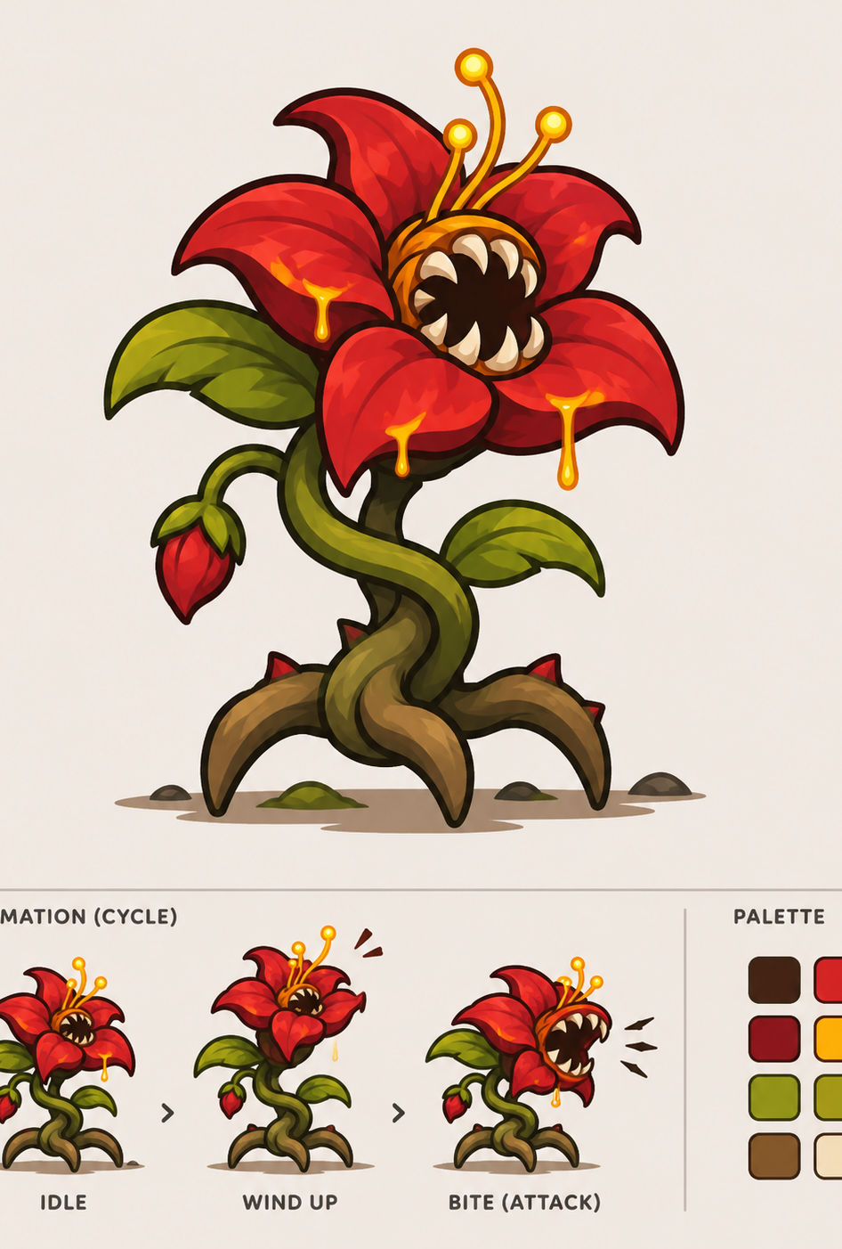
08 ENEMY DESIGN
꽃 괴수 · 추격 패턴
복잡한 AI보다 예측 가능한 스크립트형 추격을 우선
01 대기
구간 진입 전 움직이지 않음
02 발견·등장
위치 트리거에 맞춰 나타남
03 추격
정해진 속도로 플레이어 방향 진행
04 접촉
닿으면 체크포인트로 복귀
05 종료
탈출 지점 도달 시 추격 해제
WEIRD FOREST · GAME DESIGN DOCUMENT
11

Slide 12
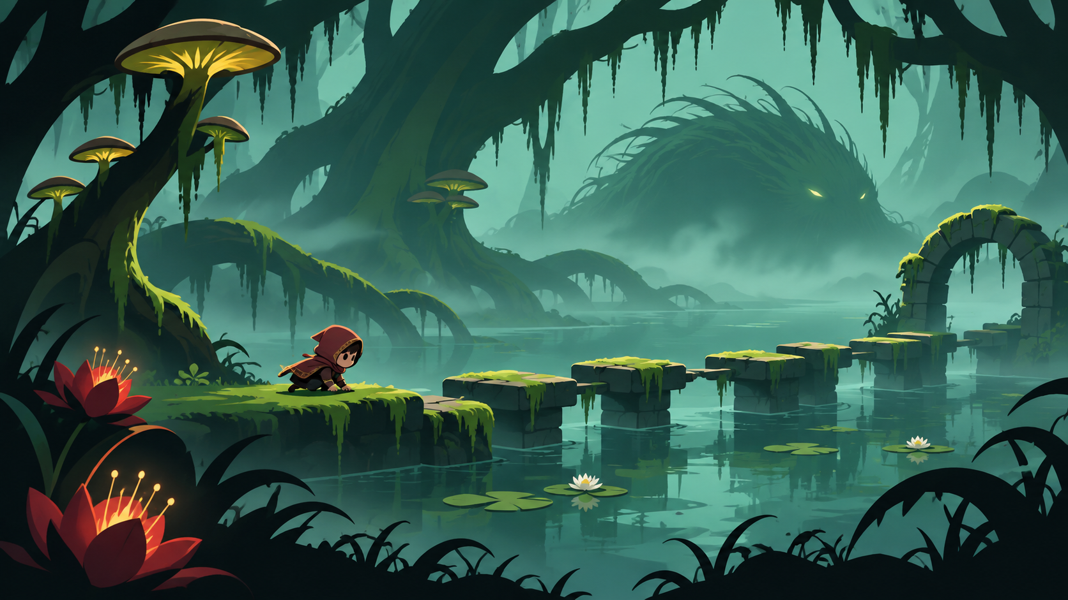
STAGE DESIGN
STAGE 03 · 안개 낀 호수
앞 돌다리 / 중간 나무 / 뒤 괴물로 깊이와 엄폐를 만든다
잠입 진행
• 괴물의 감시 방향·주기를 관찰
• 돌다리를 점프로 건너며 이동
• 나무 뒤 지정 엄폐 영역에서는 S로 숨기
• 발각되면 늪 괴물이 늪덩이를 투척
• 투척 예고 후 점프·이동으로 회피
완료: 늪덩이 공격과 시야를 피해 반대편 도착
WEIRD FOREST · GAME DESIGN DOCUMENT
12

Slide 13
09 ENEMY LOGIC
늪 괴물 · 감시·발각·공격 규칙
2D 레이어 구도와 판정 로직을 명확히 구분
01
02
03
감시
의심
발각
좌/우 시선 주기적으로 전환
노출 시 경고 표시·짧은 확인 시간
시야에 계속 노출되면 공격 전환
04
05
핵심 판정
늪덩이 투척
해제/복귀
시선 영역 + 엄폐 상태
피격 시 체크포인트 복귀
투사체 예상 위치 표시 후 발사
숨거나 거리 확보 시 감시로 복귀
WEIRD FOREST · GAME DESIGN DOCUMENT
13

Slide 14
10 VISUAL / TECH
호수의 공간 연출 및 충돌 구조
전·중·후경의 화면 깊이와 게임 판정은 별도 관리
배경 레이어
늪 괴물 · 물 · 안개 / 멀리 배치
실제 판정 방식
1. 괴물의 시선 범위를 2D 영역으로 정의
2. 나무 뒤 엄폐 가능 구역 정의
3. 주인공이 S를 누른 상태면 미감지
4. 노출 지속 시 늪덩이 공격 시작
중간 레이어
거대한 나무 · 바위 / 엄폐 시각화
플레이 레이어
주인공 · 돌다리 · 충돌 / 전면 배치
패럴랙스 스크롤은 선택 구현
WEIRD FOREST · GAME DESIGN DOCUMENT
14

Slide 15
STAGE DESIGN
STAGE 04 · 마지막 귀갓길
기존 조작과 환경 규칙을 새로 배우지 않고 응용하며 마무리
마지막 구간
• 버섯 점프 + 슬라이드 + 덩굴 제거 재등장
• 짧은 종합 장애물 구간으로 마무리
• 별도 보스전 없이 오두막 진입
• 귀환 장면과 짧은 열린 결말 연출
완료: 오두막 도착 → 엔딩 → 메뉴 전환
WEIRD FOREST · GAME DESIGN DOCUMENT
15

Slide 16
11 SCOPE
게임 규모와 콘텐츠 관리
처음부터 완성 가능한 범위를 고정하고 추가 요소는 후순위로 분리
필수 개발 범위 · MVP
추가 가능 · 일정 여유 시
4개 구간(마지막은 짧게)
주인공 1종 / 적 2종(꽃 괴수·늪 괴물)
상호작용: 열매·덩굴·버섯·꽃·엄폐
기본 조작, 충돌, 체크포인트, 엔딩
플레이 가능한 처음~끝 동선
다층 배경 패럴랙스, 입자·안개 효과
더 다양한 공격·움직이는 지형
사운드 세분화와 짧은 컷신 개선
숨겨진 수집물 / 지름길 / 추가 연출
※ 온라인 랭킹·복잡한 인벤토리는 제외
최우선 완성 기준 | 꽃 괴수 추격 → 늪 괴물 잠입 → 오두막 귀환의 핵심 루프가 끊기지 않을 것
WEIRD FOREST · GAME DESIGN DOCUMENT
16

Slide 17
12 IMPLEMENTATION
개발 구조 · 구현 단위
Python · pico2d / 독립 객체와 상태를 중심으로 제작
Player
World / Stage
이동, 점프, 달리기, 슬라이드, 숨기
타일·플랫폼·구간 전환·카메라
Interactables
Enemies
열매, 덩굴, 버섯, 꽃 발판
꽃 추격 / 늪 감시·투사체
Collision
Game State
발판·장애물·투사체·엄폐 판정
타이틀·플레이·일시정지·게임오버·엔딩
WEIRD FOREST · GAME DESIGN DOCUMENT
17

Slide 18
13 ROADMAP
단계별 개발 계획
기능별 완료 기준을 먼저 확보한 뒤 연출 완성도를 높인다
1단계
기반 시스템
창·입력 / 플레이어 이동 / 점프 / 충돌 / 스테이지 로딩
검증: 캐릭터가 플랫폼을 이동하고 재시작 가능
2단계
숲 액션
슬라이드 / E 상호작용 / 덩굴 / 버섯·꽃 / 추격
검증: 숲 추격 구간을 시작~종료까지 플레이 가능
3단계
호수 잠입
레이어 / 엄폐 / 시야 / 늪덩이 투사체
검증: 호수 구간에서 숨기·발각·피격 모두 작동
4단계
통합과 마감
배경·효과음 / 체크포인트 / 엔딩 / 버그 수정
검증: 처음~끝 클리어 및 반복 테스트 통과
WEIRD FOREST · GAME DESIGN DOCUMENT
18

Slide 19
14 RISKS
위험 요소와 대응 전략
일정이 늘어져도 게임이 완성되도록 설계
추격 속도·점프 난이도
테스트용 짧은 맵부터 조정
점프 높이·적 속도 수치 튜닝
덩굴 상호작용 복잡화
E 근접 판정으로 단순화
도구 교체·인벤토리 생략
괴물 AI 구현 지연
정해진 시선·위치 패턴 사용
상태 기계 4~5단계로 제한
배경 리소스 제작 과다
레이어와 소수 반복 오브젝트 활용
공통 타일·파츠 재사용
마지막 구간 미완성
Stage 4 짧은 동선으로 축소
엔딩 연결을 최우선
WEIRD FOREST · GAME DESIGN DOCUMENT
19

Slide 20
15 QA / ACCEPTANCE
검증 · 테스트 체크리스트
완료 여부를 관찰 가능한 동작으로 판단
□ 조작
입력별 이동·점프·슬라이드 정상 작동
□ 상호작용
E를 눌러 열매 채집 및 덩굴 제거
□ 지형
버섯 반동·꽃 개폐 타이밍이 일관됨
□ 추격
괴수 등장·추격·접촉·재시작 모두 작동
□ 잠입
엄폐 중 미발각 / 노출 지속 시 발각
□ 공격
늪덩이 예고·발사·피격·복귀 판정
□ 완주
4구간 연결 / 체크포인트 / 엔딩·종료
WEIRD FOREST · GAME DESIGN DOCUMENT
20

Slide 21
16 CONFIRMED RULES
확정 규칙 및 추가 검토 사항
핵심 조작·피격 규칙 3건 확정 · 나머지는 개발 중 조정
① 덩굴 제거 도구 · 확정
처음부터 작은 도구 소지 / 근접 시 E로 제거
도구 획득·교체 및 인벤토리 구현 제외
② 슬라이드 조작 · 확정
이동 중 Ctrl / 달리기 여부와 무관하게 발동
낮은 장애물 회피 / 체력 소모 없음
③ 피격·재시작 · 확정
한 번 피격 시 직전 체크포인트로 복귀
체력 칸·무적 시간 시스템은 우선 제외
④ 호수 괴물 · 추가 조정
감시 → 의심 → 발각 → 늪덩이 투척
의심·투척 예고 시간은 플레이 테스트로 조정
⑤ 스테이지 길이 · 추가 조정
꽃 추격·호수 잠입 중심 / 귀환은 짧게
전체 플레이 분량은 테스트 후 확정
WEIRD FOREST · GAME DESIGN DOCUMENT
21

Slide 22
17 SUMMARY
핵심 요약 · 최종 제작 목표
게임의 기능보다 완주할 수 있는 플레이 경험을 먼저 완성
게임의 핵심 경험
평화로운 채집 → 살아 있는 숲의 장애물 → 꽃 괴수 추격 → 호수 괴물 감시와 늪덩이 공격 → 오두막 귀환
MVP: 2종 적 + 4개 구간 + 환경 상호작용 + 체크포인트 + 엔딩
WEIRD FOREST · GAME DESIGN DOCUMENT
22

